Slide 1
산화-환원 적정: 비타민 C 분석

Slide 2
1. 실험목적
산화-환원 반응을 기초로 직접 요오드 적정법을 이용하여 강한 환원제인 비타민 C의 함유량을 측정한다.
핵심개념: 산화-환원 반응, 비타민 C, 직접 요오드 적정

Slide 3
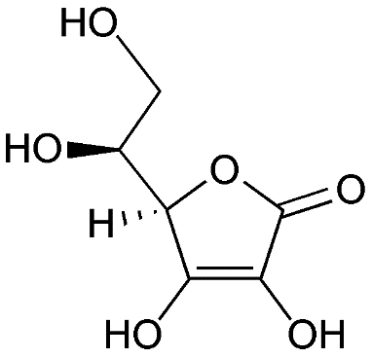
2. 이론
비타민 C의 역할
비타민 C (아스코르브 산, Ascorbic acid )는 동물의 몸 속에서 항산화제 역할을 하며, 콜라겐을 형성하는데 필수적인 물질이다.
결핍 시 괴혈병 (출혈, 감염 및 뼈의 연화 등)

Slide 4
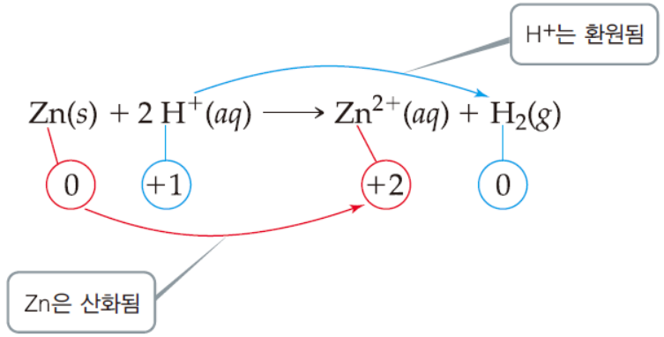
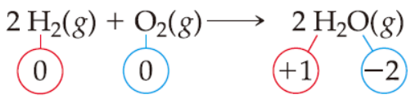
2. 이론
산화-환원 반응
산화 (oxidation): 전자를 잃는 것 또는 산화수 증가하는 것.
환원 (reduction): 전자를 얻은 것 또는 산화수 감소하는 것.
산화제 (oxidant): 다른 물질을 산화시키는 물질. 자신은 전자를 얻으므로 환원
환원제 (reductant): 다른 물질을 환원시키는 물질. 자신은 전자를 잃으므로 산화

Slide 5
2. 이론
산화수
중성의 원자에서 전자를 얻거나 잃어서 생성되는 전하 (공유결합에서는 전기음성도가 큰 원자가 전자를 얻는다고 가정)
  원소의 산화수 : 0 (O₂, H₂, S, Fe)
  산소 : -2 (과산화물은 -1)
  수소 : +1 (금속의 수소화물은 -1)
  단원자 이온 : 이온의 전하 (Na⁺, Cu²⁺)
  다원자 이온 : 산화수의 합이 이온의 전하 (SO₄²⁻)
  알칼리금속(+1), 알칼리토금속(+2) 화합물

Slide 6
2. 이론
산화제 (Oxidant)
자신은 환원되고 다른 물질을 산화시키는 물질
→ 강한 산화제는 산화력 또는 산화성이 크다는 표현을 씀
(KMnO₄, Fe³⁺, O₂, F₂)
하나 또는 그 이상의 전자를 얻는다.
자신은 환원된다.
원소의 산화수가 감소한다.
Zn
+
Cu²⁺
Zn²⁺
+
Cu
산화제

Slide 7
2. 이론
환원제 (Reductant)
자신은 산화되고 다른 물질을 환원시키는 물질
→ 다른 물질을 환원시키기 위해서는 자신의 산화수가 낮아야 함
(I-, Na, Mg, H2, C, CO)
하나 또는 그 이상의 전자를 잃는다.
자신은 산화된다.
원소의 산화수가 증가한다.
Zn
+
Cu²⁺
Zn²⁺
+
Cu
환원제

Slide 8
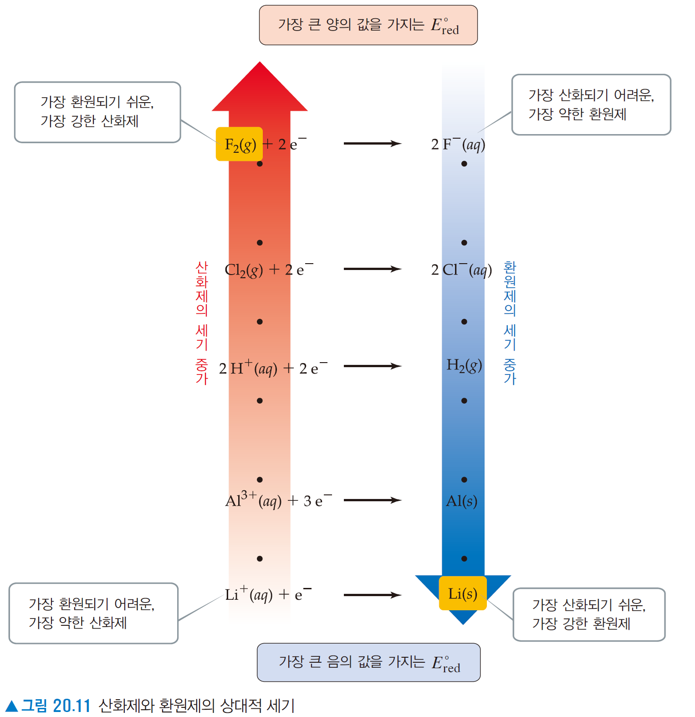
2. 이론
산화제와 환원제의 세기
가장 강한 산화제는 가장 큰 양의 값 환원전위를 갖음.
가장 강한 환원제는 가장 큰 음의 값 환원전위를 갖음.
두 전위차가 클 수록, 더 큰 전지전압을 갖음.

Slide 9
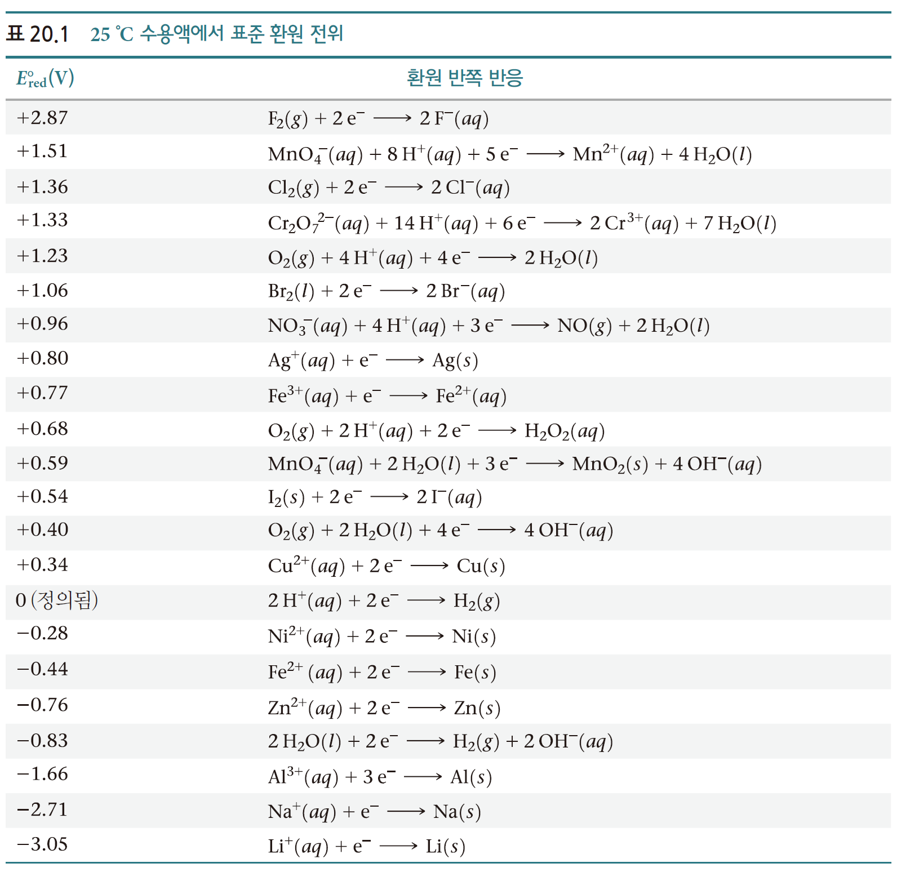
2. 이론
표준 환원 전위 (Eº_{red}, standard reduction potential)

Slide 10
2. 이론
요오드 적정법
직접 요오드 적정법
요오드보다 표준 환원 전위가 낮은 물질은 환원제로 작용하므로 직접 요오드 적정법으로 적정
간접 요오드 적정법
요오드보다 표준 환원 전위가 높은 물질은 산화제로 작용하므로 분석물질을 과량의 I-에 가하여 요오드를 생성시킨 다음 산화된 요오드를 티오황산 표준용액으로 적정

Slide 11

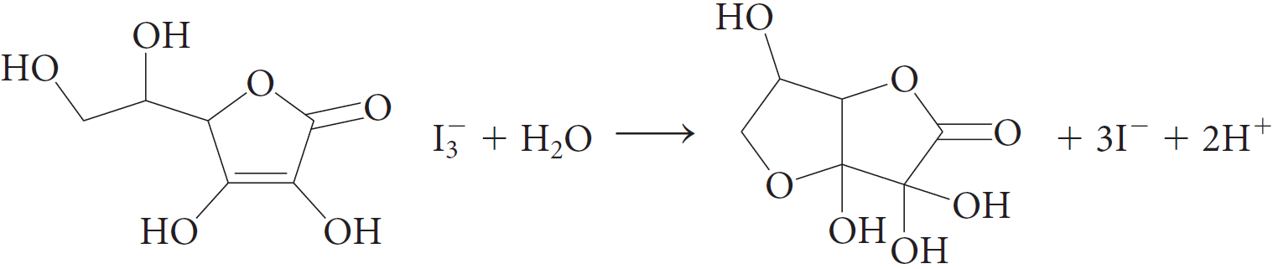
2. 이론
비타민 C의 적정
비타민 C를 표준 요오드 용액과의 산화-환원 반응을 이용하여 적정
요오드 용액은 약간 과량의 요오드화 칼륨(KI) 용액에 요오드산 칼륨(KIO₃)을 첨가한 다음 과량의 강산을 가하여 만든다.

Slide 12
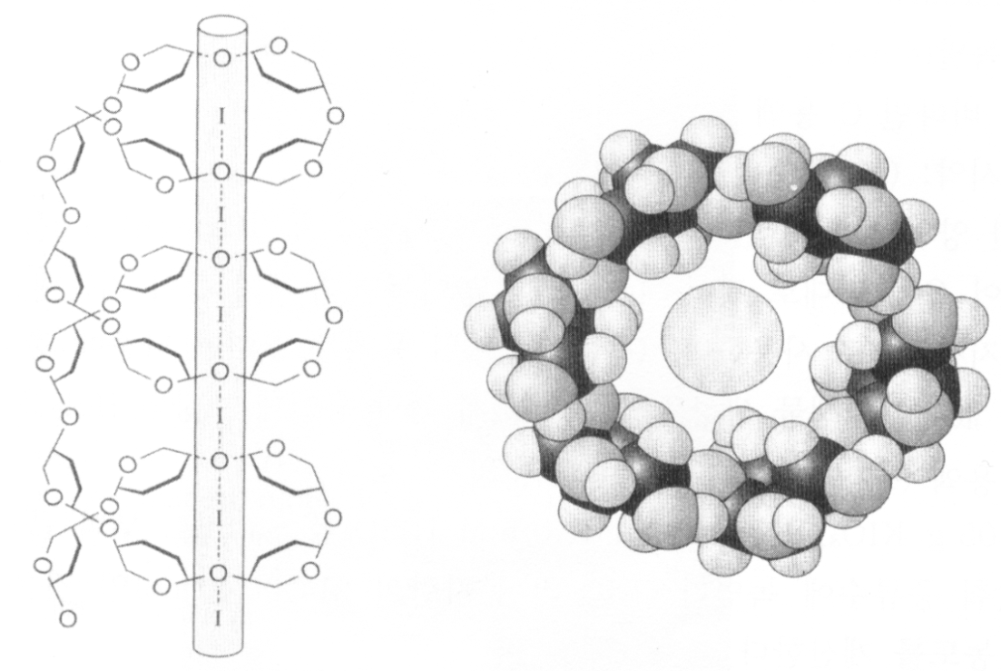
2. 이론
지시약
요오드 적정법의 종말점 확인에는 요오드-녹말 반응에 의해 짙은 청색이 나타나는 것을 이용, 녹말 용액을 지시약으로 사용한다.
요오드와 녹말이 착물을 형성

Slide 13
3. 실험기구 및 시약
기구
시약
250 ml 부피 플라스크
25 ml 눈금 실린더
100 ml 삼각 플라스크
100 ml 비커
50 ml 뷰렛
3 ml 스포이드
유리막대
비타민 C 정제(tablet)
0.0025 M 표준비타민 C 용액
0.0025 M 요오드 용액
녹말 지시약
증류수

Slide 14
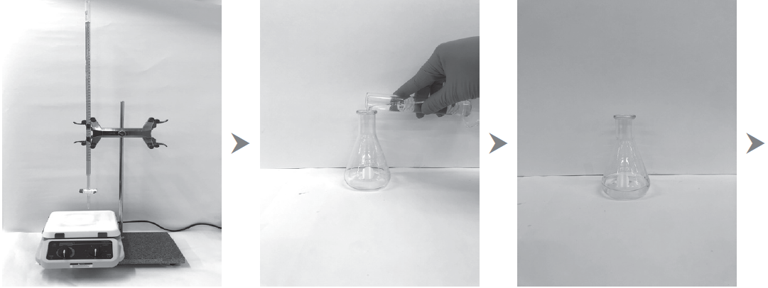
4. 실험 방법
실험 A. 표준 비타민 C로써 요오드 표준화
50 ml 뷰렛을 증류수로 깨끗이 씻은 후, 소량의 요오드 용액으로 헹군다. 이 때 소량의 용액을 뷰렛 끝으로 흘려 보낸 뒤 뷰렛에 요오드 용액을 채운다.
0.0025 M 표준 비타민 C 용액 25 ml를 100 ml 삼각 플라스크에 옮긴다.
녹말 지시약 1 ml를 삼각 플라스크에 가한다.

Slide 15
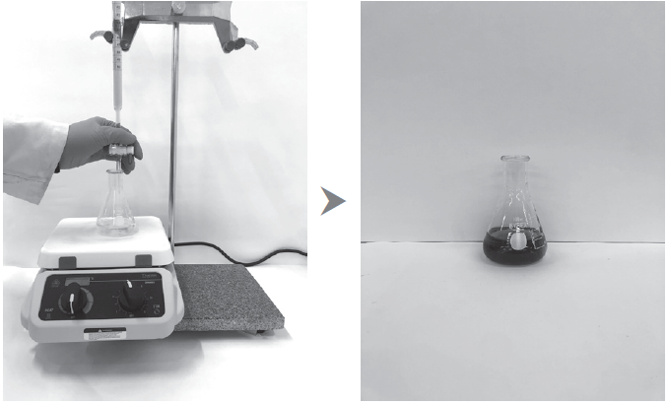
4. 실험 방법
실험 A. 표준 비타민 C로써 요오드 표준화
삼각 플라스크에 마그네틱 바를 넣고 요오드 용액으로 청색이 될 때까지 적정한다.
반응이 완결되면 적정을 끝내고 들어간 요오드 용액의 부피를 읽는다.
위와 같은 실험을 한 번 더 반복한다.

Slide 16
4. 실험 방법
실험 B. 표준 요오드로써 비타민 C 정량
시판용 비타민 C 정제(tablet) 약 0.1 g을 정확하게 측정한 후 100 ml 비커에 넣는다.
(1)의 비커에 증류수를 2/3정도 넣어 비타민 정제를 녹인다. (잘 녹지 않는 것이 있을 수 있다.)
용액을 흘리지 않도록 하여 250 ml 부피 플라스크에 옮긴 뒤 증류수로 부피 플라스크의 눈금까지 채운다.
(3)에서 만든 시료 용액을 25 ml 취하여 100 ml 삼각 플라스크에 담는다.
용액이 들어있는 플라스크에 녹말 지시약 1 ml를 넣고 요오드 용액으로 적정 한다.
위와 같은 실험을 한 번 더 반복한다.
시판용 비타민 C 함량을 계산한다.

Slide 17
5. 실험 결과 계산
실험 A. 표준 비타민 C로써 요오드 표준화
비타민C : 요오드 용액 = 1 : 1 반응을 한다.
M_{C}V_{C} = M_{I}V_{I}
M_{C}: Ascorbic acid의 농도
V_{C}: Ascorbic acid의 부피
M_{I}: 요오드 용액의 농도
V_{I}: 요오드 용액의 적가량
M_{C}V_{C}
M_{I} =
V_{I}

Slide 18
5. 실험 결과 계산
비타민C : 요오드 용액 = 1 : 1 반응을 한다.
실험 B. 표준 용액으로써 비타민 C 정량
M_{C}V_{C} = M_{I}V_{I}
M_{C}: Ascorbic acid의 농도
V_{C}: Ascorbic acid의 부피
M_{I}: 요오드 용액의 농도
V_{I}: 요오드 용액의 적가량
M_{C}V_{C}
M_{I} =
V_{I}
250 ㎖ 용액 속의 비타민 C의 무게 = M_{c} × 0.250 L × 176.13 g/mol
M_{c} × 0.250 L × 176.13 g/mol
비타민 C 의 함량 (%) = × 100
칭량한 시판용 비타민 C 무게( g)

Slide 19
6. 주의 및 참고사항
실험 후, 뷰렛의 코크는 분리하여 깨끗이 세척한다.
보안경을 반드시 착용하고 실험한다.
적정은 2번씩 반복한다.

